Slide 1
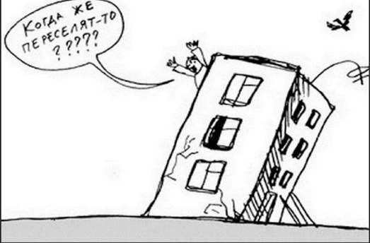
Для признания многоквартирного дома аварийным и непригодным для проживания следует обращаться с заявлением в межведомственную комиссию при администрации муниципального района. |  | Прокуратура Республики Башкортостан Туймазинская межрайонная прокуратура
АВАРИЙНОЕ ЖИЛЬЕ: ВОПРОСЫ И ОТВЕТЫ
Туймазинская межрайонная прокуратура
ул. Пугачева, д. 12, г. Туймазы
тел. 8(34782)7-13-62

Slide 2
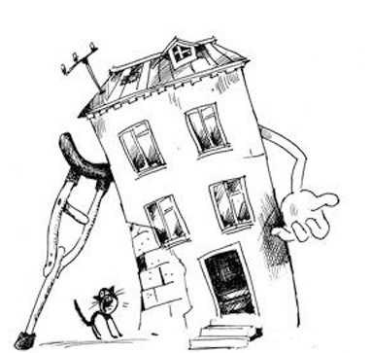
ВАЖНО! Органы государственной власти и органы местного самоуправления в пределах своих полномочий обеспечивают условия для осуществления гражданами права на жилище, в том числе обеспечивают контроль за использованием и сохранностью жилищного фонда.
Кто ведет учет?
Учет муниципального жилищного фонда, контроль за его сохранностью и соответствием жилых помещений санитарным и техническим требованиям, а также признание помещений муниципального жилищного фонда непригодным для проживания, относится к компетенции органов местного самоуправления
Какой порядок отселения?
На основании полученного заключения межведомственной комиссии орган государственной власти, местного самоуправления издает распоряжение, в котором должна быть указана информация о дельнейшем использовании помещения, сроках отселения физических лиц в случае признания дома аварийным и подлежащим сносу или реконструкции или о признании необходимости
проведения ремонтновосстановительных работ.
Если не согласен….
В случае, если граждане не согласны с заключениями межведомственной комиссии, установленным сроком отселения, непредставлением благоустроенного жилого помещения взамен признанного непригодным для проживания, то за защитой нарушенных жилищных прав вправе обратиться в суд с исковым заявлением.
Платить или не платить?
Взносы на капитальный ремонт не
уплачиваются собственниками помещений в многоквартирном доме, признанном в
установленном Правительством
Российской Федерации порядке
аварийным и подлежащим сносу.
ВЕТХИЙ И АВАРИЙНЫЙ ФОНД, ЧТО ЭТО ТАКОЕ?
А что взамен?
Согласно статье 86 Жилищного кодекса РФ, если дом, в котором находится жилое помещение, занимаемое по договору социального найма, подлежит сносу, выселяемым из него гражданам органов государственной власти или органом местного самоуправления, принявшим решение о сносе такого дома, предоставляются другие благоустроенные жилые помещения по договорам социального найма.
Ветхий и аварийный фонд — это жилищный фонд, отнесенный к категории непригодного для проживания и подлежащего сносу в установленном законодательством порядке на основании решения межведомственной комиссии.

